Slide 1

AI and the 6Cs
Future-Ready Teaching: Από τη Φινλανδία στην Τάξη
Εμπειρία Erasmus+ • Helsinki, March 2026 • Europass Teacher Academy

Slide 2








Στρατηγικός Χάρτης Παρουσίασης
Το Μοντέλο
Η "Άλλη" Πλευρά
AI & 6Cs
Ψηφιακή Πολιτειότητα
Η Φινλανδική φιλοσοφία & η δομή ISCED χωρίς αδιέξοδα.
Χιούμορ, παιχνίδι και ανθεκτικότητα ως βάση δημιουργικότητας.
Μηχανική Προτροπών (5S), Design Thinking και ηθικές προκλήσεις.
Ethical Guidelines της Ε.Ε. και εφαρμογή στο ελληνικό σχολείο.

Slide 3
ΤΟ ΦΙΝΛΑΝΔΙΚΟ ΜΟΝΤΕΛΟ
Παιδαγωγική της Εμπιστοσύνης και της Ισότητας

Slide 4


Το Φινλανδικό Μοντέλο
Ευελιξία & Προσβασιμότητα
No Dead Ends (Χωρίς αδιέξοδα): Στη Φινλανδία δεν υπάρχουν εκπαιδευτικές επιλογές που «κλείνουν πόρτες». Ένας μαθητής που θα επιλέξει επαγγελματική εκπαίδευση δεν αποκλείεται από την τριτοβάθμια εκπαίδευση. Υπάρχουν γέφυρες και εναλλακτικές διαδρομές που του επιτρέπουν να συνεχίσει τις σπουδές του εφόσον το επιθυμεί.
➡️ Το μήνυμα προς τον μαθητή είναι ότι η επιλογή στα 15 ή στα 16 του χρόνια δεν καθορίζει οριστικά το μέλλον του.
Εμπιστοσύνη: Η πρόοδος των μαθητών παρακολουθείται κυρίως από τους εκπαιδευτικούς μέσα από τη συνεχή αξιολόγηση και όχι μέσω συχνών πανεθνικών εξετάσεων.
➡️ Η έμφαση μετατοπίζεται από τον ανταγωνισμό και την αποστήθιση στην ουσιαστική μάθηση και την ανάπτυξη δεξιοτήτων.
Αυτονομία: Ο εκπαιδευτικός ως σχεδιαστής μάθησης
Το εθνικό πρόγραμμα σπουδών ορίζει τους γενικούς στόχους, αλλά οι εκπαιδευτικοί έχουν σημαντική ελευθερία να επιλέξουν μεθόδους, δραστηριότητες και υλικό ανάλογα με τις ανάγκες των μαθητών τους.
➡️ Η λογική είναι ότι ο εκπαιδευτικός που γνωρίζει την τάξη του είναι ο καταλληλότερος για να αποφασίσει πώς θα επιτευχθούν οι μαθησιακοί στόχοι.

Slide 5
Πυλώνες του Φινλανδικού Συστήματος
Αξία | Εφαρμογή | Αποτέλεσμα
Ισότητα | Κοινή ποιότητα σπουδών για όλους. | Μείωση κοινωνικών χασμάτων.
Εμπιστοσύνη | Καμία αξιολογική κατάταξη σχολείων. | Υψηλή αυτονομία εκπαιδευτικών.
Ευημερία | Έμφαση στα διαλείμματα και το παιχνίδι. | Μείωση άγχους και burnout.
Αυτορρύθμιση | Εμπιστοσύνη στη διαχείριση των μαθητών. | Ανάπτυξη αισθήματος ευθύνης.

Slide 6

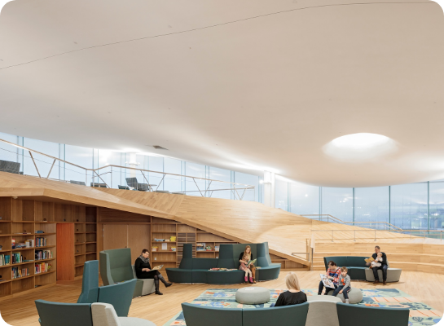
Oodi: Η Βιβλιοθήκη ως Κέντρο Μάθησης
Ένας χώρος χωρίς όρια
Η βιβλιοθήκη Oodi στο Ελσίνκι δεν είναι απλώς ένα κτίριο με βιβλία. Είναι ένα οικοσύστημα δημιουργίας όπου οι μαθητές έχουν πρόσβαση σε:
•
3D Printers & Laser Cutters
•
Στούντιο μουσικής και βίντεο
•
Χώρους συνεργατικής εργασίας

Slide 7
Η κουλτούρα πίσω από το μοντέλο
Χιούμορ, παιχνίδι και ανθεκτικότητα ως βάση δημιουργικότητας.

Slide 8
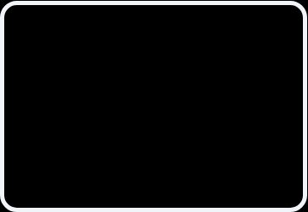
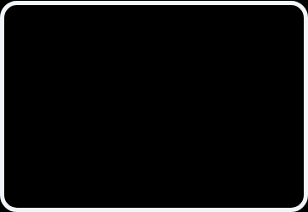
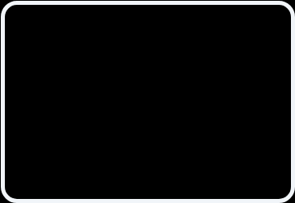
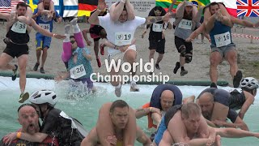
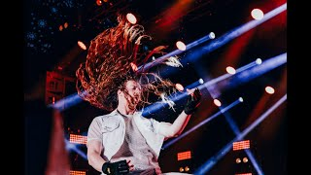
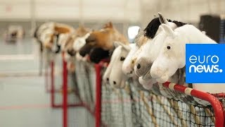
Πέρα από τα θρανία: Reset και Engagement
Μεταφορά Συζύγου
Νοητή Κιθάρα
Hobby Horse
Γιατί το δείχνουμε αυτό; Αυτά τα γεγονότα καλλιεργούν την κοινότητα, το χιούμορ και την αποδοχή της αποτυχίας – θεμέλια για κάθε δημιουργική διαδικασία με ή χωρίς AI.

Slide 9
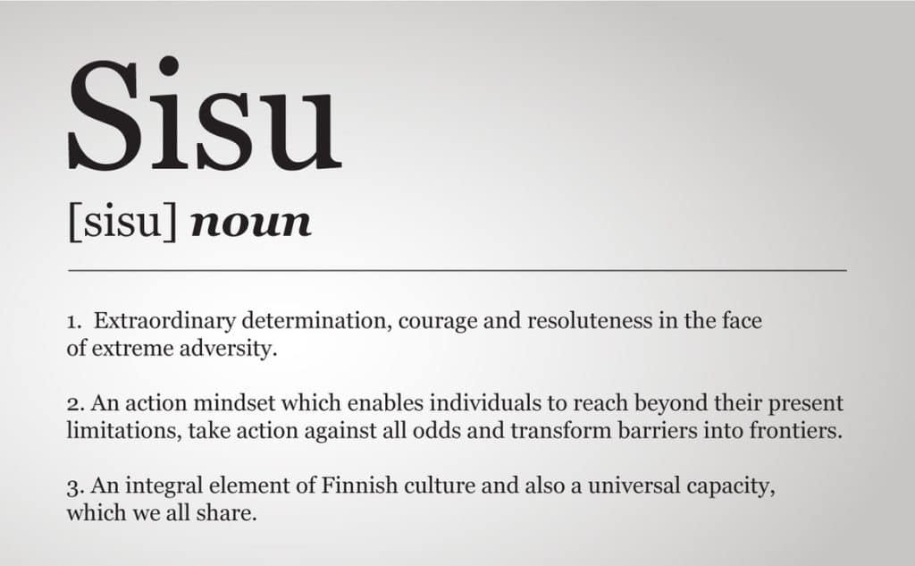

SISU: Η Φινλανδική Φιλοσοφία της Ανθεκτικότητας
Η ικανότητα να συνεχίζεις όταν τα πράγματα γίνονται πραγματικά δύσκολα, ακόμη και όταν δεν είσαι σίγουρος ότι θα πετύχεις.
Δεν είναι αισιοδοξία.
Δεν είναι ταλέντο.
Δεν είναι να μην φοβάσαι.
Είναι να προχωράς παρά τον φόβο, την αβεβαιότητα και την κούραση.
το λάθος είναι μέρος της μάθησης,
η δυσκολία δεν σημαίνει αποτυχία,
η προσπάθεια έχει μεγαλύτερη αξία από την άμεση επιτυχία,
η πρόοδος είναι πιο σημαντική από τη σύγκριση με τους άλλους.

Slide 10
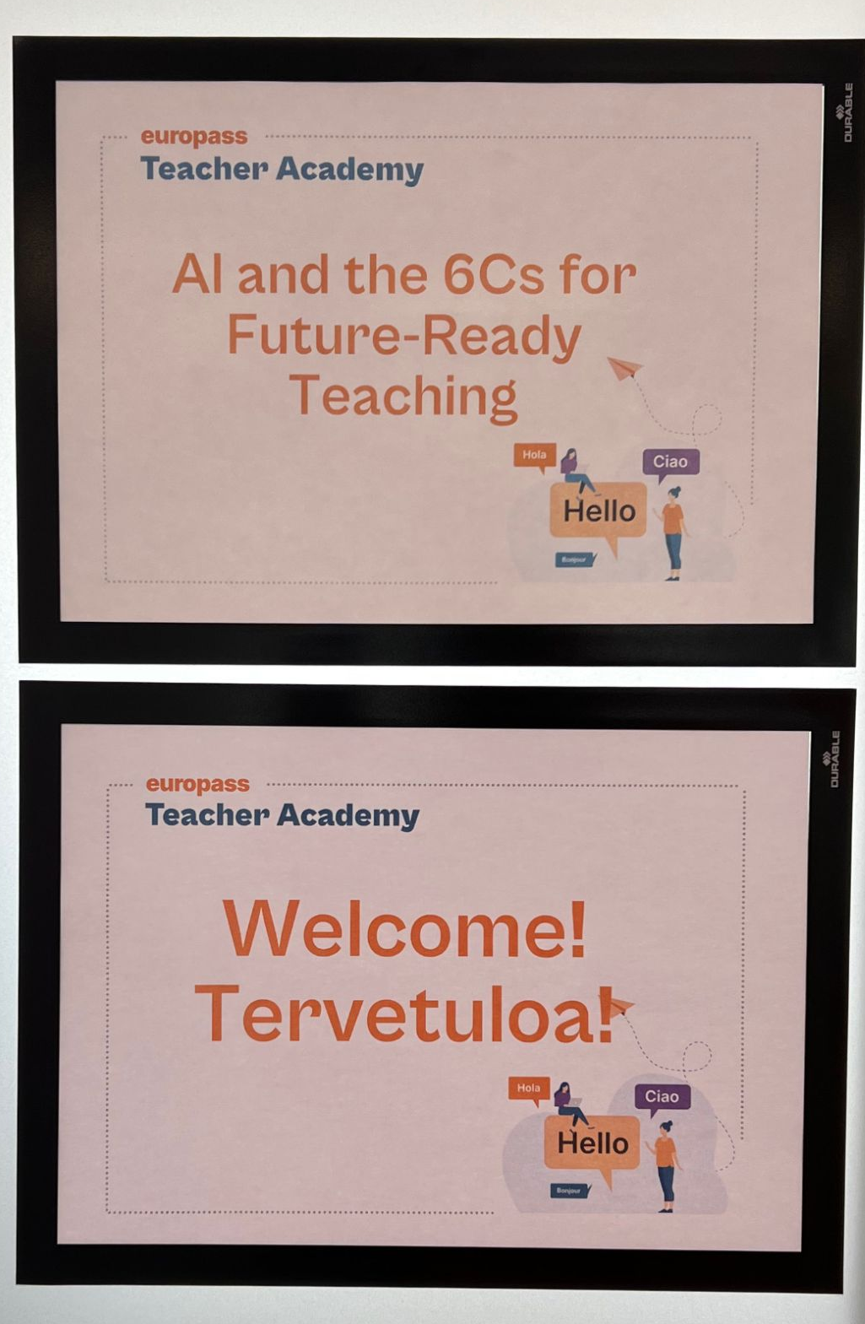
AI & 6Cs
Design Thinking

Slide 11

“
«Θέλω την Τεχνητή Νοημοσύνη να πλένει τα πιάτα και τα ρούχα μου, ώστε να μπορώ να κάνω τέχνη και να γράφω... όχι να κάνει την τέχνη μου, ώστε να πρέπει να πλένω εγώ τα πιάτα.»
— Joanna Maciejewska

Slide 12











Το Πλαίσιο των 6Cs στην Εποχή της AI
Η Τεχνητή Νοημοσύνη δεν αντικαθιστά την ανάγκη για μάθηση, αλλά μετατοπίζει το ενδιαφέρον από την απομνημόνευση πληροφοριών στην καλλιέργεια βαθιά ανθρώπινων ικανοτήτων.
1. Κριτική Σκέψη
2. Δημιουργικότητα
3. Επικοινωνία
(Critical Thinking)
(Creativity)
(Communication)
4. Συνεργασία
5. Χαρακτήρας
6. Πολιτειότητα
(Collaboration)
(Character)
(Citizenship)

Slide 13


1. Κριτική Σκέψη (Critical Thinking) & AI
Η Πρόκληση της AI
Παιδαγωγική Στρατηγική
Οι μηχανές παράγουν πειστικές απαντήσεις που συχνά περιέχουν ψευδαισθήσεις (hallucinations) ή ενσωματωμένες προκαταλήψεις (biases).
•
AI Detective: Οι μαθητές ελέγχουν τις πηγές και την εγκυρότητα ενός κειμένου που παρήγαγε η AI.
•
Fact-Checking Labs: Σύνδεση με το «Εργαστήριο Ψευδών Ειδήσεων» (Fake News).
Ο κίνδυνος: Οι μαθητές να αποδέχονται παθητικά τις απαντήσεις χωρίς αξιολόγηση.

Slide 14

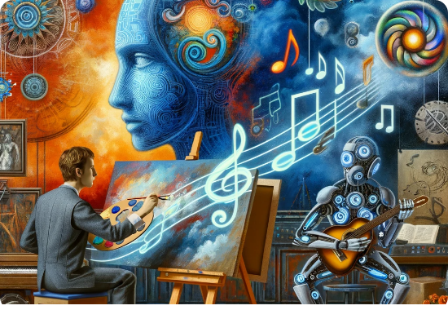

2. Δημιουργικότητα (Creativity) & AI
Η AI ως Συν-δημιουργός (Co-creator)
Η δημιουργικότητα δεν είναι απλώς τεχνικό ταλέντο, αλλά απαιτεί εξάσκηση και διαχείριση περιορισμών.
Εφαρμογή: Η AI σπάει το «σύνδρομο της λευκής σελίδας». Παρέχει ιδέες (brainstorming), βοηθά στο storytelling και στη δημιουργία ψηφιακών poster.
«Χρησιμοποιούμε την AI για να αυτοματοποιήσουμε τη ρουτίνα, απελευθερώνοντας χρόνο για πραγματική ανθρώπινη έκφραση.»

Slide 15


3. Επικοινωνία (Communication) & AI
Γλωσσική Γέφυρα & Προσβασιμότητα
Τι ΔΕΝ αντικαθιστά η AI
Η AI μεταμορφώνει την επικοινωνία μέσω εργαλείων άμεσης μετάφρασης, μετατροπής κειμένου σε ομιλία (text-to-speech) και αντίστροφα.
Η επικοινωνία είναι βαθιά συναισθηματική. Δίνουμε έμφαση σε:
•
Ενσυναίσθηση (Empathy): Κατανόηση του πλαισίου και των συναισθημάτων.
•
Διαφοροποίηση: Υποστήριξη μαθητών με μαθησιακές δυσκολίες ή γλωσσικούς φραγμούς.
•
Γλώσσα του Σώματος & Απόχρωση (Nuance): Στοιχεία που η AI αδυνατεί να αναπαράγει αυθεντικά.
•
Ανατροφοδότηση: Εργαλεία που βοηθούν στη βελτίωση του γραπτού λόγου των μαθητών.

Slide 16

4. Συνεργασία (Collaboration) & AI
Σχεδιαστική Σκέψη (Design Thinking)
Η συνεργασία στην πράξη, όπως τη βιώσαμε στο Mini Hackathon στη Φινλανδία:
•
Κοινός Στόχος: Ομάδες μαθητών επιλύουν ένα πρόβλημα χρησιμοποιώντας την AI ως βοηθό έρευνας.
•
Καταμερισμός: Άλλος ελέγχει τα prompts, άλλος φιλτράρει τις πηγές, άλλος σχεδιάζει το τελικό προϊόν (PBL).
Μάθημα: Η AI ενώνει τις ομάδες όταν υπάρχει σαφής ανθρώπινη καθοδήγηση.

Slide 17


5. Χαρακτήρας (Character Education) στην Εποχή της AI
Ανθρώπινες Αξίες στον Πυρήνα
Ενσυναίσθηση μέσω AI (Immersive Narratives)
Όσο η τεχνολογία γίνεται πιο αυτόνομη, τόσο πιο κρίσιμη είναι η ηθική συγκρότηση του χρήστη.
Χρήση της AI για τη δημιουργία σεναρίων και προσομοιώσεων που επιτρέπουν στους μαθητές να «μπούν στα παπούτσια» κάποιου άλλου, κατανοώντας διαφορετικές οπτικές γωνίες.
•
Υπευθυνότητα (Responsibility): Αναγνώριση των συνεπειών χρήσης των δεδομένων.
•
Δικαιοσύνη & Σεβασμός (Fairness & Respect): Αποφυγή χρήσης της AI για παραπλάνηση ή εκφοβισμό.

Slide 18

6. Ψηφιακή Πολιτειότητα (Digital Citizenship)
Ηθική & Νομικό Πλαίσιο
Η υπεύθυνη στάση στον ψηφιακό κόσμο απαιτεί γνώση των κανόνων και των επιπτώσεων:
•
EU AI Act: Κατανόηση των επιπέδων κινδύνου της AI στην καθημερινότητά μας.
•
Πνευματικά Δικαιώματα (Copyright) & Ιδιωτικότητα: Ποιος έχει την κυριότητα των δεδομένων;
•
Περιβαλλοντικό Αποτύπωμα: Η κρυφή ενεργειακή και υδάτινη κατανάλωση των Data Centers.

Slide 19
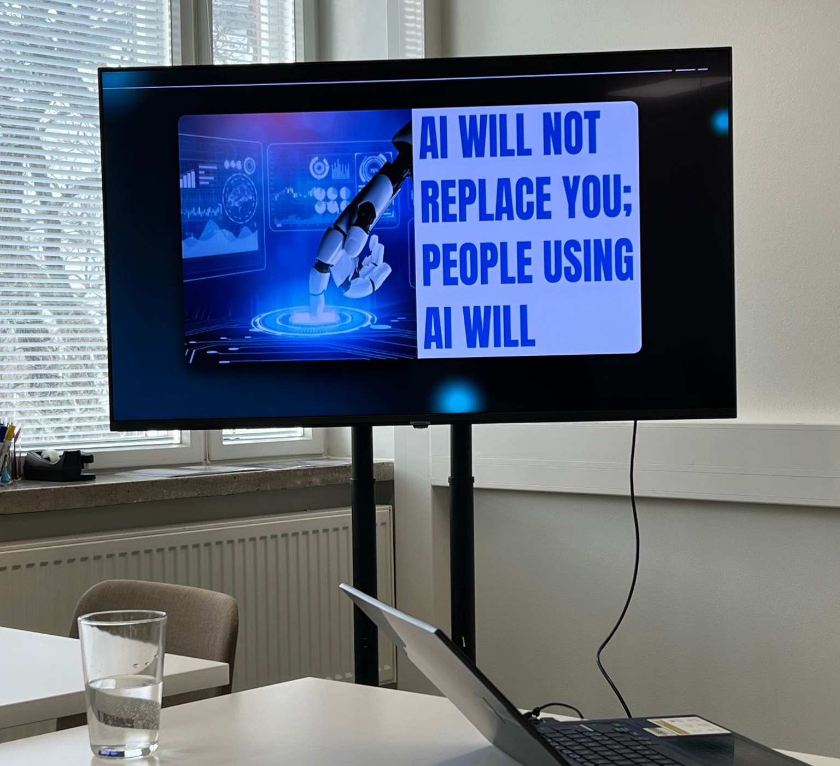

Slide 20
Ηθικές Προκλήσεις.

Slide 21
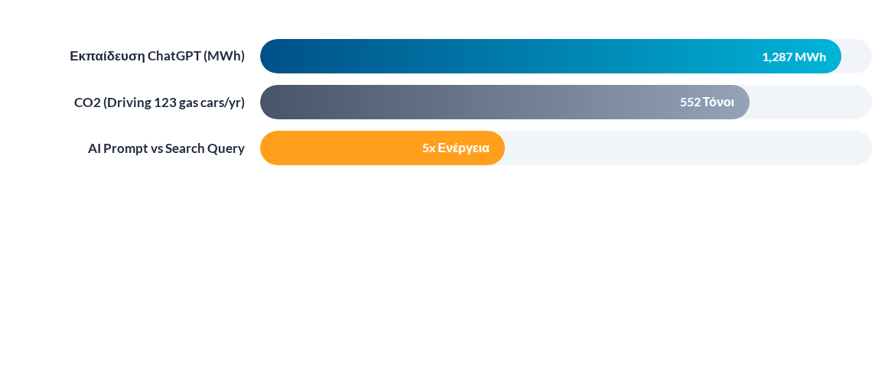
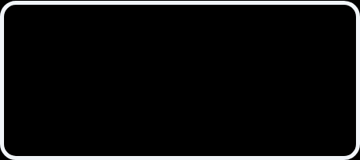
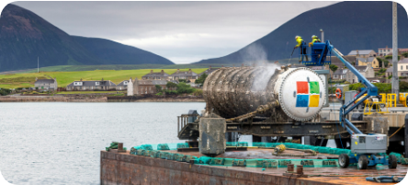
Ηθική: Το Ενεργειακό Κόστος της AI
Η AI είναι "πεινασμένη" για δεδομένα και ενέργεια. Η ψηφιακή πολιτειότητα περιλαμβάνει την κατανόηση του περιβαλλοντικού αποτυπώματος της τεχνολογίας που χρησιμοποιούμε καθημερινά.

Slide 22

EU AI Act: Διαβάθμιση Επικινδυνότητας
Unacceptable: Απαγορευμένες χρήσεις (Social scoring).
High Risk: Εκπαίδευση, Υγεία, Υποδομές (Απαιτεί έλεγχο).
Limited Risk: Chatbots, Deepfakes (Απαιτεί διαφάνεια).
Minimal Risk: Spam filters, AI παιχνίδια.

Slide 23
Πυλώνες Ηθικής AI (Ευρωπαϊκή Επιτροπή)
Human Agency: Ο εκπαιδευτικός έχει πάντα τον έλεγχο.
Privacy: Ανωνυμία και ασφάλεια δεδομένων.
Transparency: Γνώση των μεθόδων και των αλγορίθμων.
Technical Robustness: Αντοχή σε σφάλματα και επιθέσεις.
Diversity & Fairness: Αποφυγή διακρίσεων και bias.
Accountability: Ευθύνη για τα αποτελέσματα της AI.
Social Wellbeing: Προστασία της ψυχικής υγείας.

Slide 24



1. Ο Νέος Ρόλος: Συντονιστής Χρήσης ΤΝ
Θεσμική Συγκρότηση
Ψηφιακή Διαχείριση
Σύμφωνα με το Άρθρο 9, σε κάθε σχολική μονάδα Δευτεροβάθμιας που χρησιμοποιεί ΤΝ, ορίζεται υπεύθυνος εκπαιδευτικός για:
Ο Συντονιστής λειτουργεί ως το κεντρικό σημείο αναφοράς για:
Τη δημιουργία εικονικών ομάδων συνεργασίας.
Την εποπτεία και διαχείριση της εφαρμογής.
Τον έλεγχο πρόσβασης μέσω ΠΣΔ.
Τη συλλογή δηλώσεων συναίνεσης.
Την τήρηση των κανόνων του ΓΚΠΔ (GDPR).
Την ενημέρωση μαθητών και γονέων.
Υ.Α. 55909/Δ6 • ΦΕΚ Β΄ 2639/12.05.2026

Slide 25


2. Περιορισμοί & Ρητές Απαγορεύσεις
Τι Απαγορεύεται
Ανθρώπινη Εποπτεία
Αυτόνομη Αξιολόγηση: Απαγορεύεται η λήψη αποφάσεων βαθμολόγησης αποκλειστικά από AI.
Η χρήση ΤΝ είναι υποβοηθητική και τελεί υπό συνεχή έλεγχο:
Profiling: Καμία δημιουργία ατομικών προφίλ βάσει συμπεριφοράς.
Τα δεδομένα εξόδου ελέγχονται πάντα από επιμορφωμένο εκπαιδευτικό.
Εξετάσεις: Απαγορεύεται η χρήση σε τεστ/διαγωνίσματα (εκτός αν οριστεί ρητά ως μέρος της διαδικασίας).
Οι εργασίες δεν επιτρέπεται να είναι προϊόν AI σε σημαντικό βαθμό.
Ο εκπαιδευτικός αξιολογεί την προσωπική προσπάθεια.
Υ.Α. 55909/Δ6 • ΦΕΚ Β΄ 2639/12.05.2026

Slide 26
3. Ασφάλεια, ΠΣΔ & Προσωπικά Δεδομένα
Θέμα | Πρόβλεψη Νόμου (Άρθρα 7, 16, 17)
Πύλη Εισόδου | Αποκλειστική χρήση των διαπιστευτηρίων του Πανελλήνιου Σχολικού Δικτύου (ΠΣΔ).
Απαγορευμένα Δεδομένα | Καμία εισαγωγή: Ονοματεπωνύμου, φωτογραφίας, βίντεο, βαθμών ή δεδομένων υγείας.
Τήρηση Αρχείου | Ασφαλής διαγραφή όλων των δεδομένων μετά την πάροδο τριών (3) ετών.
Διαφάνεια | Υποχρεωτική ενημέρωση για το περιβαλλοντικό αποτύπωμα και τις αλγοριθμικές μεροληψίες.
Υ.Α. 55909/Δ6 • ΦΕΚ Β΄ 2639/12.05.2026

Slide 27
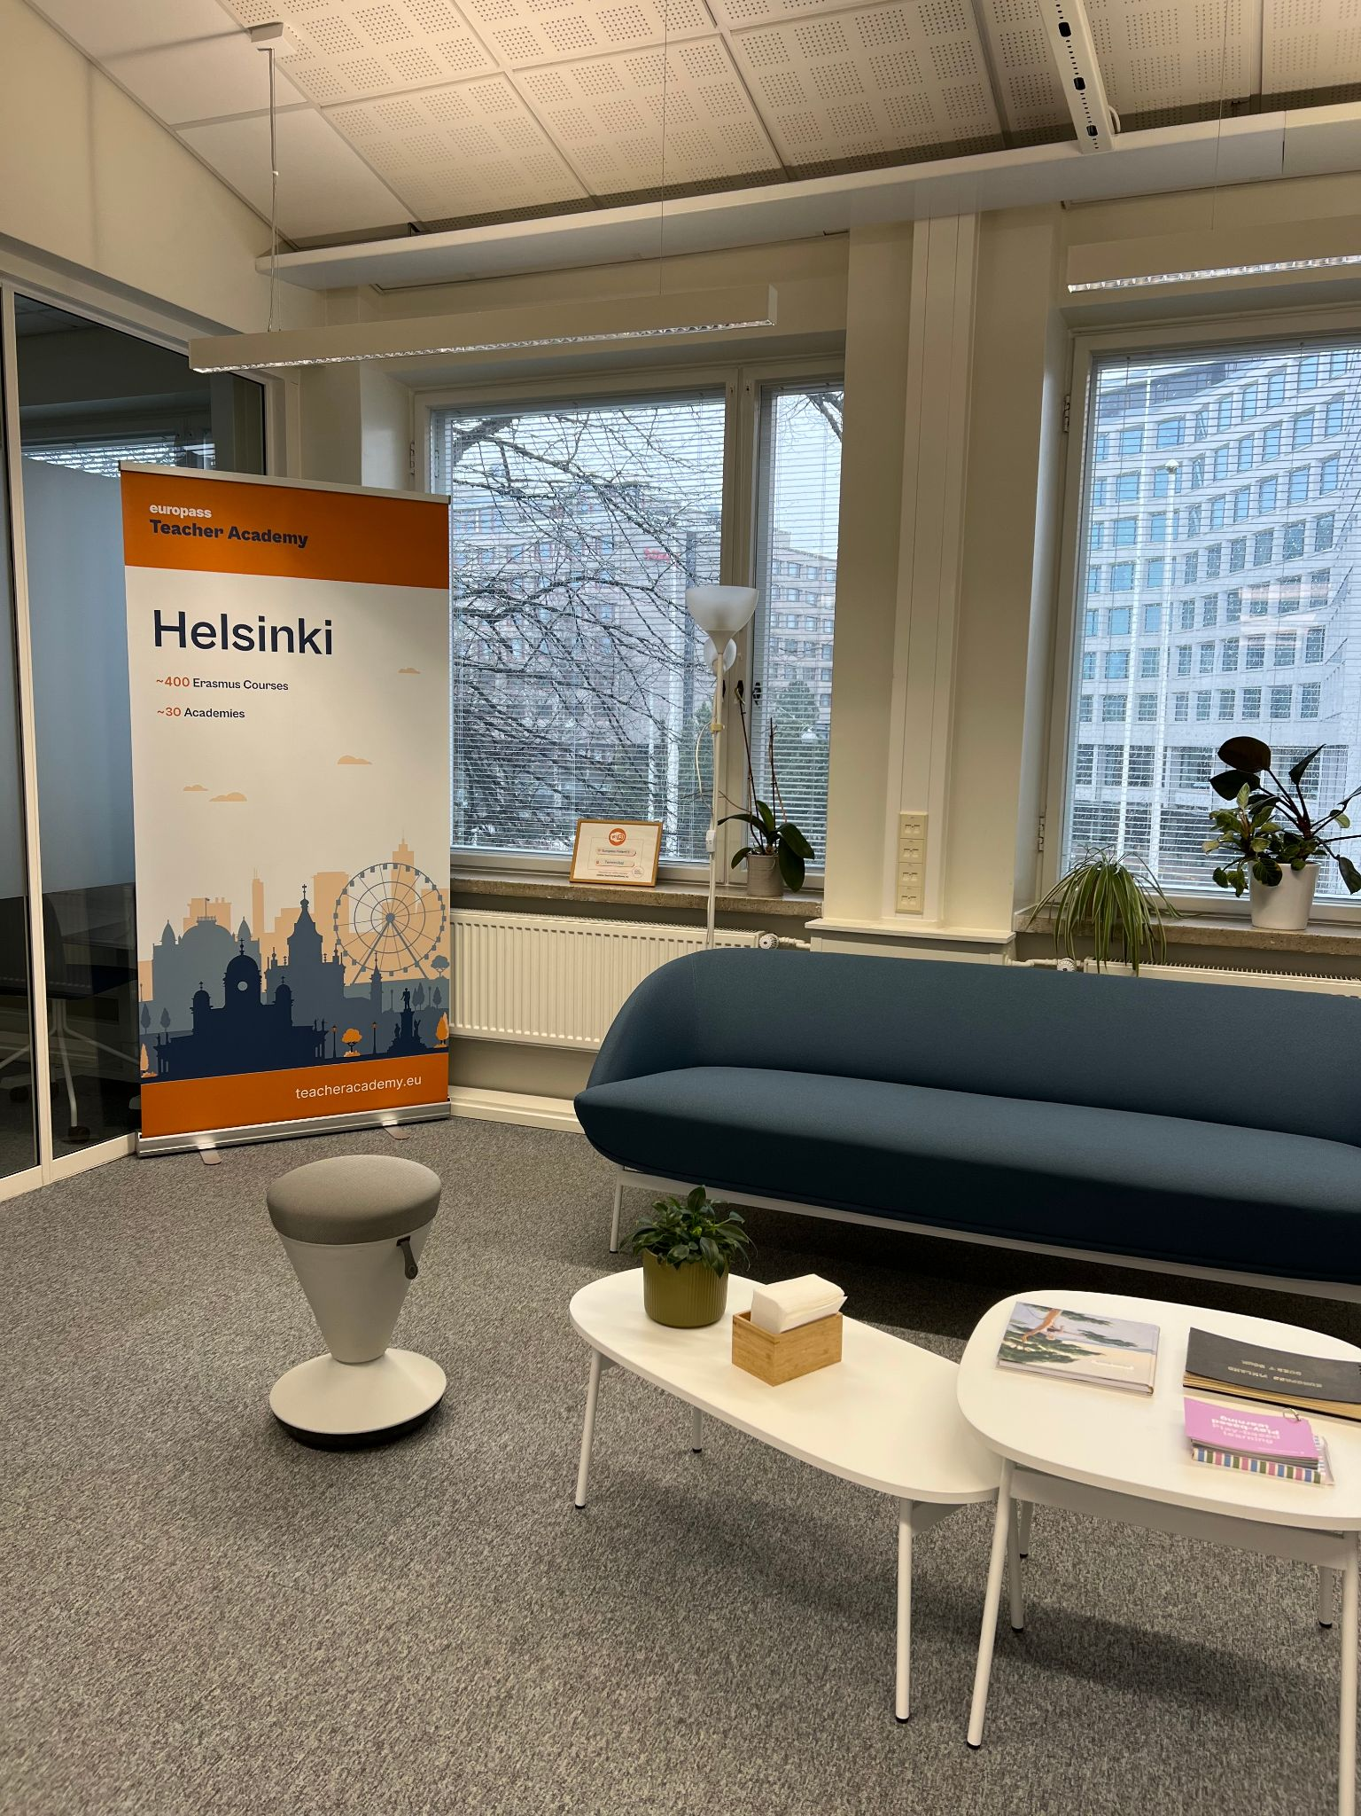
Παιδαγωγική της Μηχανική Προτροπών (5S)
Εργαλεία AI για τον Εκπαιδευτικό

Slide 28
Μηχανική Προτροπών: Το Πλαίσιο "5S"
Στρατηγική (5S) | Περιγραφή | Παράδειγμα
Set the Scene | Ορίστε ρόλο και περιβάλλον. | "Είσαι ένας έμπειρος STEM εκπαιδευτικός..."
Specific | Να είστε σαφείς στις λεπτομέρειες. | "Σχεδίασε ένα πλάνο 60 λεπτών για την 5η Δημοτικού..."
Simplify | Απλή γλώσσα, χωρίς ορολογία. | "Χρησιμοποίησε απλά λόγια και παραδείγματα..."
Structure | Ορίστε τη μορφή της εξόδου. | "Εμφάνισε την απάντηση σε μορφή πίνακα."
Share Feedback | Δώστε ανατροφοδότηση. | "Άλλαξε το ύφος σε πιο χιουμοριστικό."

Slide 29







Εργαλεία AI για τον Εκπαιδευτικό
MagicSchool & Brisk
Curipod & Eduaide
SchoolAI
QuestionWell
Αυτοματοποίηση διαφοροποίησης, αξιολόγησης και ανατροφοδότησης.
Δημιουργία διαδραστικών slides και δομημένων ενοτήτων μαθήματος.
Ασφαλείς "χώροι" για μαθητές (spaces) με ρόλους και σενάρια.
Παραγωγή ερωτήσεων κριτικής σκέψης από οποιοδήποτε κείμενο.

Slide 30


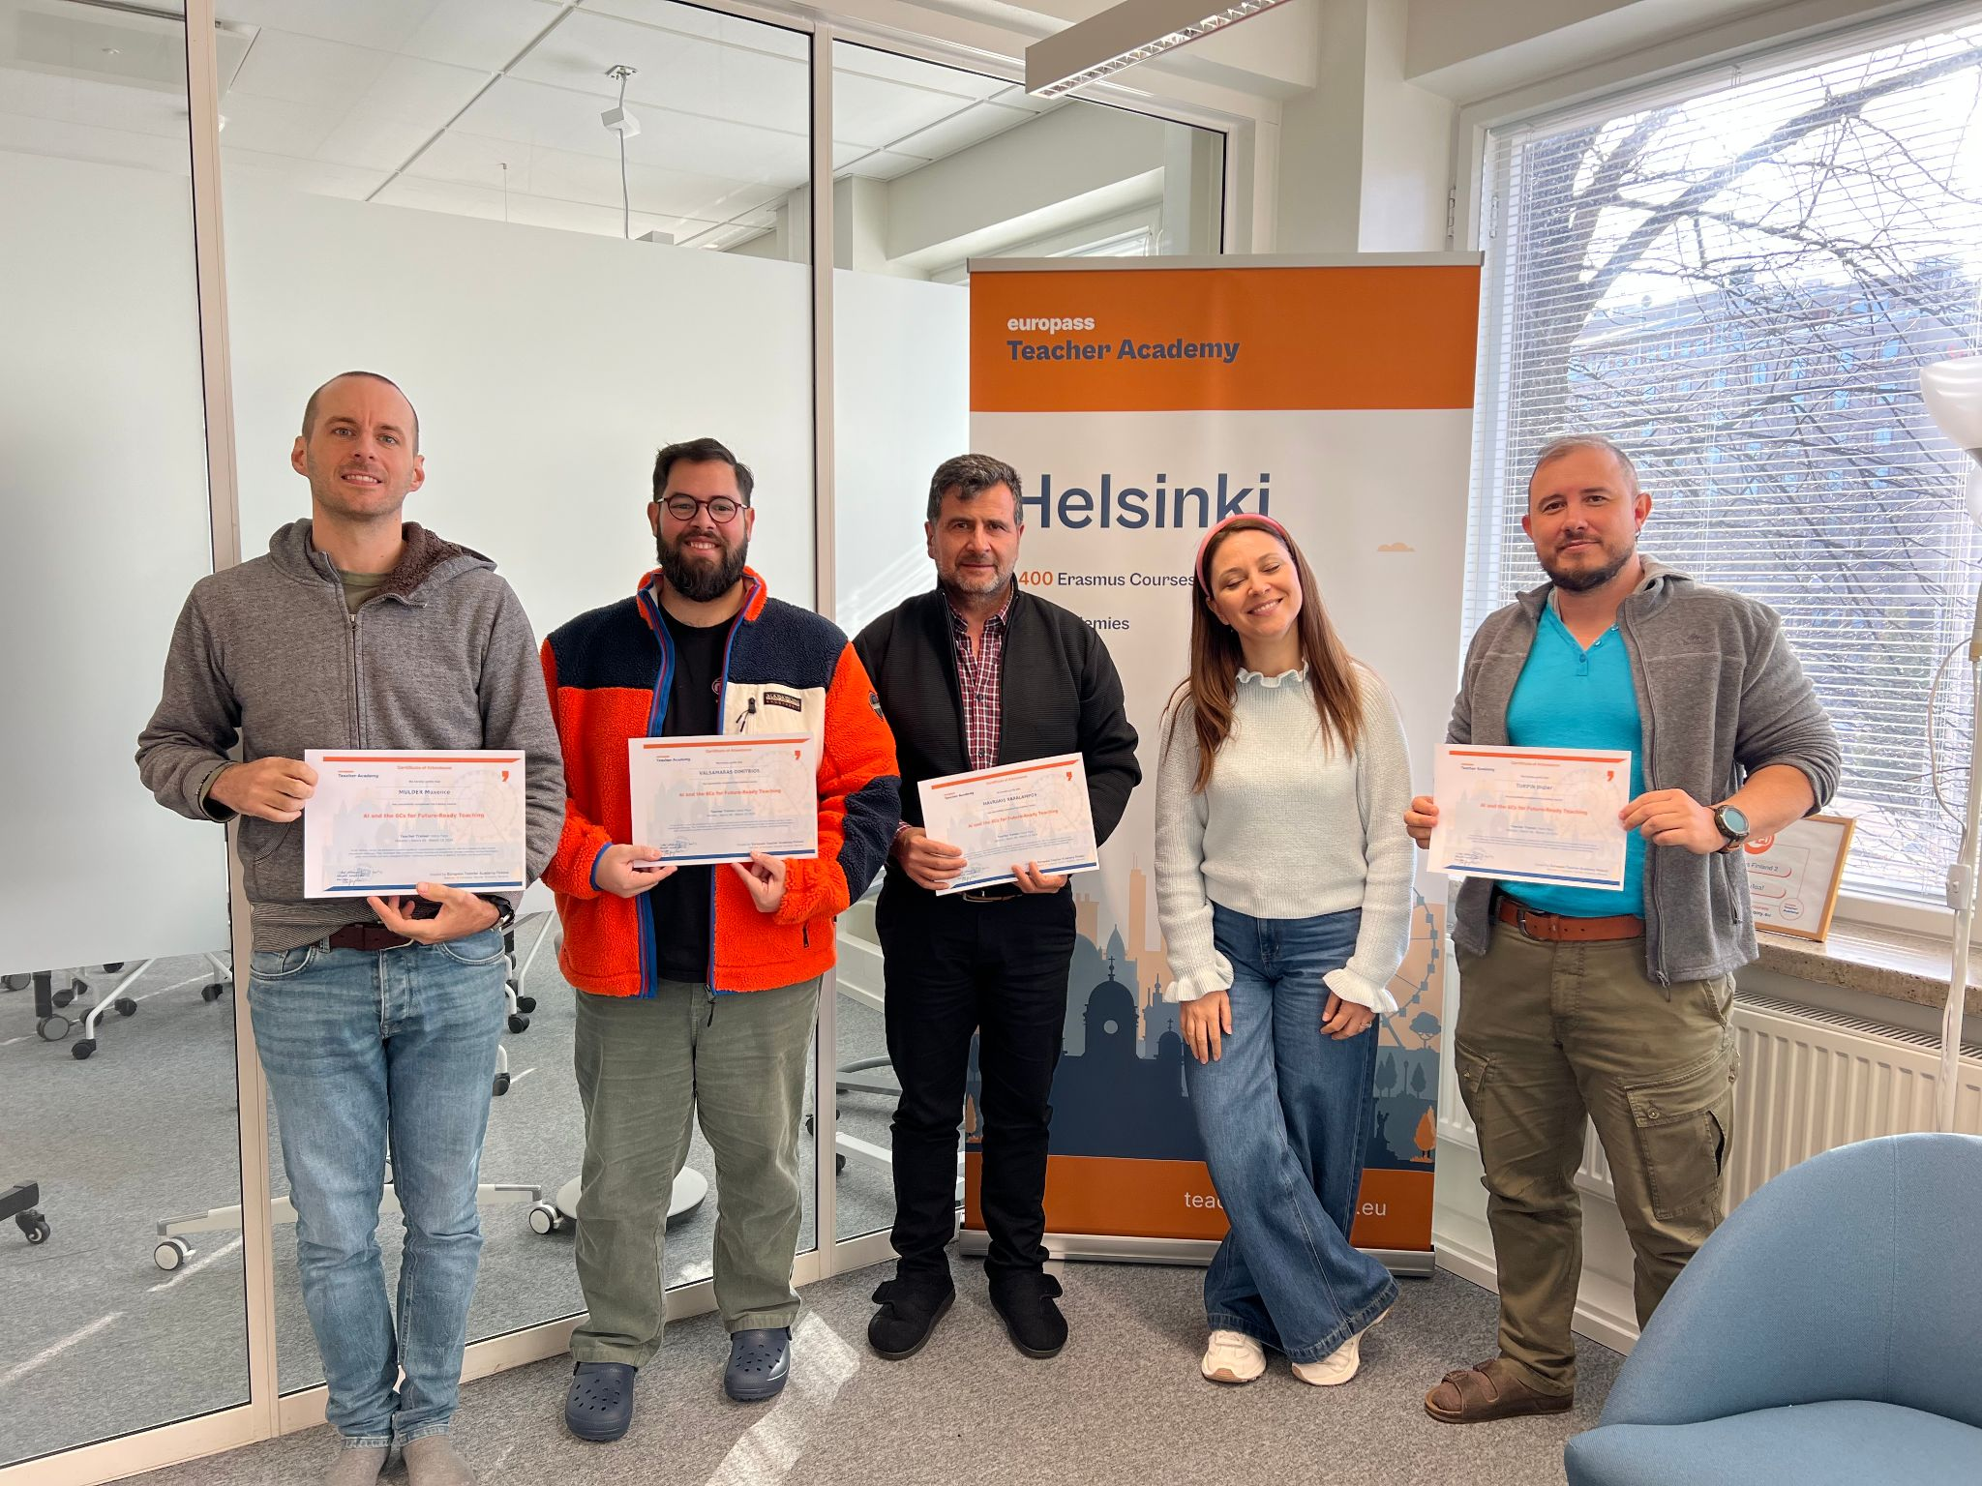
Το σημαντικότερο μάθημα
Από τη Φινλανδία στη Νέα Μαγνησία
Το Erasmus+ δεν ήταν απλώς μια ευκαιρία επιμόρφωσης. Ήταν μια αφορμή να επανεξετάσουμε τι σημαίνει σύγχρονη εκπαίδευση στην εποχή της Τεχνητής Νοημοσύνης.
Στο σχολείο μας ήδη εφαρμόζουμε πολλές από τις αρχές που συναντήσαμε στη Φινλανδία
Η Τεχνητή Νοημοσύνη δεν μειώνει τον ρόλο του εκπαιδευτικού. Τον κάνει ακόμη πιο σημαντικό.
Ο ρόλος μας δεν είναι να δίνουμε απαντήσεις που μπορεί να δώσει μια μηχανή, αλλά να βοηθούμε τους μαθητές να σκέφτονται, να συνεργάζονται, να δημιουργούν και να δρουν υπεύθυνα σε έναν κόσμο όπου η AI θα αποτελεί μέρος της καθημερινότητάς τους.

Slide 31


Το μέλλον είναι στα χέρια μας
Συμπέρασμα
Η μεγαλύτερη πρόκληση δεν είναι αν οι μαθητές θα χρησιμοποιούν AI. Είναι αν θα μάθουν να τη χρησιμοποιούν:
Υπεύθυνα (Ethics)
Δημιουργικά (Creativity)
Κριτικά (Critical Thinking)

Slide 32
